Slide 1
EQUIPO # 3
PSICOLOGÍA
DERECHO
SOCIOLOGÍA
BIOLOGÍA
GEOGRAFÍA
MATEMÁTICAS

Slide 2
PROFESORES
ASIGNATURA | DOCENTE
PSICOLOGÍA
DERECHO | Brenda Estela
SOCIOLOGÍA | Ana Yely Pérez Dámazo
BIOLOGÍA
GEOGRAFÍA | María Lizbeth Garcés Argumedo
MATEMATICAS | Sergio

Slide 3
Ciclo del proyecto interdisciplinario: 2020-2021
Fecha de término: Mayo de 2021
Título del proyecto: ¿Cómo convivir con mi ex pareja en la escuela?

Slide 4
ÍNDICE
C.A.I.A.C. Conclusiones generales
Organizador gráfico
Evidencias
Introducción (Justificación, Objetivo general del proyecto, Preguntas generadoras, Productos)

Slide 5
1. C.A.I.A.C. Conclusiones generales
Lo hecho por Brenda

Slide 6
2. Organizador gráfico
NUESTROS TEMAS Y CONCEPTOS INTERDISCIPLINARIOS
CADA MAESTRO DEBE PONER LOS TEMAS QUE CONSIDERA LIGADOS AL PROYECTO

Slide 7
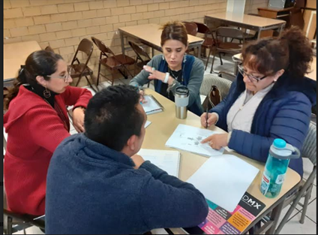
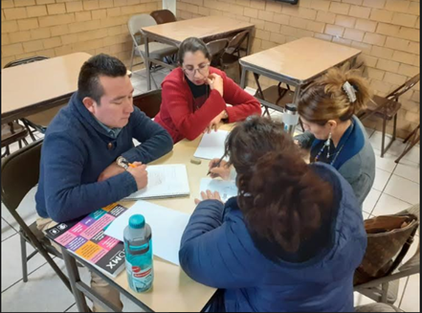
3. Evidencias

Slide 8
4. Introducción
4.1 JUSTIFICACIÓN
Debido a que los alumnos de preparatoria se encuentran en una etapa de adolescencia, su sentido de identidad se forma, en una buena parte, de sus relaciones con sus iguales, legando a trascender este vínculo de compañerismo a relaciones afectivas de noviazgo.
Sin embargo, al termino de una relación afectiva, muchos de los alumnos se han enfrentado a situaciones emocionalmente difíciles de reinserción a sus grupos de escuela cuando concluyen una relación de pareja, al no saber cómo enfrentar la nueva realidad de tener que volver a relacionarse con sus exparejas, pero ahora en calidad de simples compañeros de colegio o de grupo escolar, afectando la convivencia general de la comunidad escolar. Muchos de estos alumnos suelen entrar en estados de ansiedad, depresión y aislamiento, inseguridad, agresión, pensamientos suicidas e inclusive ausentismo escolar, lo que puede derivar en bajas totales como alumnos o un bajo desempeño académico.

Slide 9
4. Introducción
4.2 OBJETIVO GENERAL DEL PROYECTO:
Elaborar un material de divulgación digital que promueva entre la comunidad estudiantil del Colegio Francisco Larroyo un manual de buenas práticas de reinserción tras el termino de una relación sentimental entre compañeros de un grupo o de la escuela, a fin de promover una cultura de integración de la comunidad y eliminar posibles prácticas de exclusión y violencia emocional o física entre compañeros en el corto o mediano plazo.

Slide 10
4. Introducción
4.3 OBJETIVOS ESPECÍFICOS PARA CADA ASIGNATURA
PSICOLOGÍA | DERECHO | SOCIOLOGÍA | BIOLOGÍA | GEOGRAFÍA | MATEMÁTICAS

Slide 11
4. Introducción
4.4 PREGUNTAS GENERADORAS
Dar explicación ¿Por qué algo es como es? Determinar las razones que generan el problema o la situación. | Resolver un problema. Explicar de manera detallada como se puede abordar y/o solucionar el problema | Hacer más eficiente o mejorar algo. ¿De qué manera se pueden optimizar los procesos para alcanzar el objetivo ropuesto. | Inventar, innovar, desarrollar o crear algo nuevo. ¿Cómo puede ser diferente? ¿Qué nuevo producto o propuesta puedo hacer?
¿Por qué los alumnos que establecen una relación sentimental entre ellos tienen problemas para integrarse posteriormente como compañeros de escuela? ¿Por qué es difícil reconstruir el lazo de integración y comunidad estudiantil entre ex parejas? | ¿Se Puede promover una estrategia de prevención y solución al problema de convivencia entre ex parejas dentro de la escuela para mantener relaciones armónicas y de paz entre compañeros de preparatoria? | ¿Podemos hacer un diagnóstico de los conflictos internos y externos que encierra el termino de una relación de noviazgo dentro de la escuela? ¿Pueden los alumnos discutir soluciones para establecer relaciones de respeto, tolerancia y solidaridad entre ellos tras una ruptura emocional con un compañero de escuela? | ¿Podemos diseñar y elaborar una campaña publicitaria digital que promueva buenas prácticas para superar los conflictos emocionales tras una ruptura sentimental con un compañero y reintegrarse a la comunidad estudiantil de forma exitosa y positiva?

Slide 12
4. Introducción
4.5 PREGUNTAS GENERADORAS PARA CADA ASIGNATURA
ASIGNATURA | PREGUNTAS
PSICOLOGÍA
DERECHO
SOCIOLOGÍA
BIOLOGÍA
GEOGRAFÍA
MATEMÁTICAS

Slide 13
4. Introducción
5. TEMAS Y PRODUCTOS /EVALUACIÓN POR CADA ASIGNATURA
ASIGNATURA | TEMAS | PRODUCTOS
PSICOLOGÍA
DERECHO
SOCIOLOGÍA
BIOLOGÍA
GEOGRAFÍA
MATEMÁTICAS

